Slide 1
BCH 3756
Laboratoire d’introduction
Geneviève Desrochers
genevieve.desrochers@uottawa.ca
13 septembre 2018

Slide 2
À quoi s’attendre au DGD…
1h30—> environ 1h de présentation avec période de question de 30 min
Divisé en 4 parties:
Une discussion des résultats obtenus cette semaine
Des explications pour prochain lab
  théorie
  techniques
  trucs
De l’aide avec travaux;
Une période de question libre (le dernier 20 à 30 min)

Slide 3
Horaire des DGD
13 septembre : Labo d’intro
20 septembre : 1e labo
26 septembre : 2e et 3e labo
11 octobre : 4e labo
18 octobre : révision pour l’examen de mi-session
1 novembre : 5e labo
8 novembre : 6e labo
15 novembre : 7e et 8e labo
22 novembre : session de questions libre
29 novembre : révision pour l’examen final

Slide 4
Aperçu du projet

Slide 5
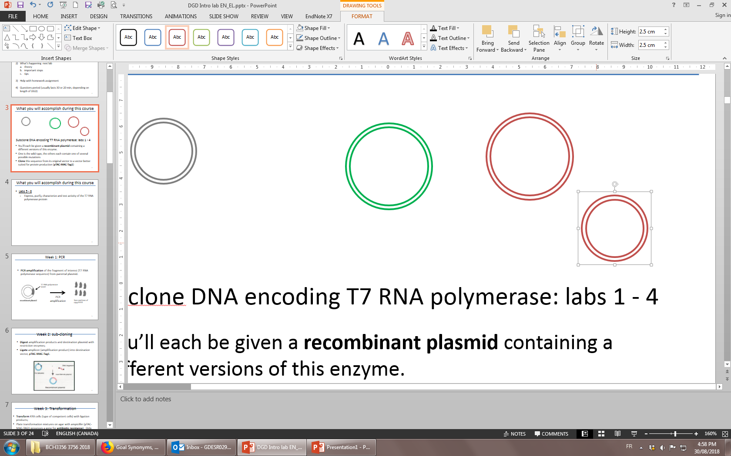
Labos 1 – 4 : sous-clonage de l’ARN polymérase T7
Plasmide pour l’assemblage
Plasmide pour la production de protéine
Chaque équipe recevra un plasmide recombinant contenant une des versions du gène de l’ARN polymérase T7 (sois une mutation ou la WT)
Une version sera le type naturel (WT), les autres auraient une mutation
Le gène de l’ARN polymérase T7 sera transféré dans un nouveau plasmide mieux adapté à l’expression de protéine recombinante (pTAC-MAC-TAG1)

Slide 6
Labos 5-8 : caractérisation de l’ARN polymérase T7
L’expression et la purification de l’ARN polymerase T7
Mesure de l’activité de ton mutant de l’ARN polymerase T7
Determination de l’effet de la mutation sur l’activité enzymatique

Slide 7
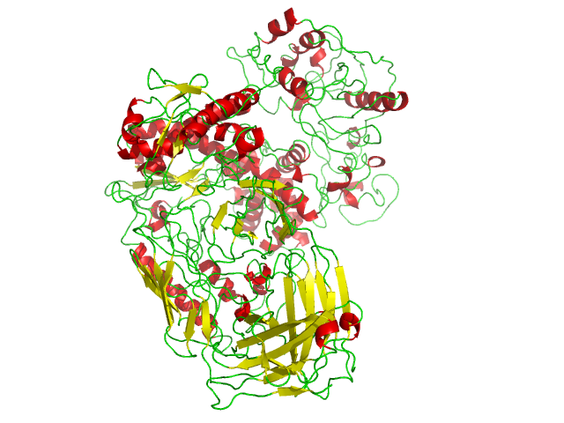
Labos 5-8 : caractérisation de l’ARN polymérase T7
Polymérase
L’expression et la purification de l’ARN polymerase T7
Mesure de l’activité de ton mutant de l’ARN polymerase T7
Determination de l’effet de la mutation sur l’activité enzymatique
amorce
matrice

Slide 8
Labos 5-8 : caractérisation de l’ARN polymérase T7
Polymérase
L’expression et la purification de l’ARN polymerase T7
Mesure de l’activité de ton mutant de l’ARN polymerase T7
Determination de l’effet de la mutation sur l’activité enzymatique
amorce
matrice

Slide 9
Labo 1 : Amplification du gène
But
amplification de l’ADN d’intérêt à partir d’un plasmide parental
Méthode
polymerase chain reaction (PCR) copie le gène
Plasmid vecteur
ARN polymerase T7
Amplification PCR
Plasmide récominant
Amplicons
Notes:
Plasmid: circular non-genomic DNA

Slide 10

Labo 2 : Sous-clonage du gène
But
Génération d’un nouveau plasmide recombinant contentant le gène dans le vecteur (plasmide) désiré
Méthode
Utilise des enzymes de restriction pour digérer l’amplicon et le plasmide
Lie l’amplicon dans le plasmide de destination pTAC-MAC-Tag1 avec une enzyme de ligation
Couper le plasmide
Couper l’amplicon
Liger l’amplicon et le plasmide digéré
Plasmide récombinant
Notes:
Digestion forms compatible sticky ends. Ligation seals the bonds and forms our new destination recombinant plasmid vector.
Called subcloning. What is another word for ligate? (glue)

Slide 11
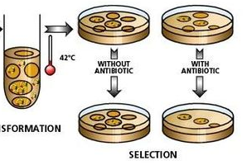
Labo 3 : Transformation du gène dans des bacteries
But
Génération de cellules bactériennes capables d’exprimer la protéine encodée par le gène
Méthode
Transforme les cellules bactériennes KRX avec le plasmide récombinant
Étale les bactéries sur l’agar contenant de l’ampicillin
Puisque le plasmide contient un gène pour la résistance à l’ampicilline, seulement les bactéries contenant le plasmide survivra
Sans antibiotique
Avec antibiotique
Sélection
Notes:
Plasmid = circular vector that replicates independently from the chromosomal DNA
Recombinant = assemblage of a cloning plasmid vector with any DNA fragment. What is ampicilin? What does it do?

Slide 12

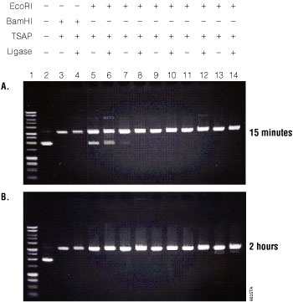
Labo 4 : Séquençage d’ADN
But
Identifie la séquence du gène et la mutation présente
Méthode
Recolte et purifie l’ADN du plasmide
Faire digérer le plasmide et sépare l’ADN par taille sur un gel
Détermine quels plasmids sont positifs et envoie-les pour être séquencés
Vecteurs vides
Vecteurs contenant le gène
séquençage
Notes:
With the sequencing results you’ll be able to confirm which of the three sequences your group has.

Slide 13


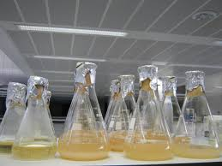
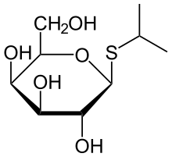
Labo 5 : Expression de la protéine
But
Exprimer l’ARN polymerase T7 fonctionnelle
Méthode
Faire pousser une grande quantité de bactéries
Induire l’expression de la protéine en utilisant l’IPTG
Grande culture bactérienne
IPTG
Production de protéine
Notes:
IPTG (isopropyl β-D-1-thiogalactopyranoside) se lie à la protéine de represseur lac. La protéine se disassosie de l’opéran lactose, permettant ainsi l’expression des protéines encode après l’opéron

Slide 14
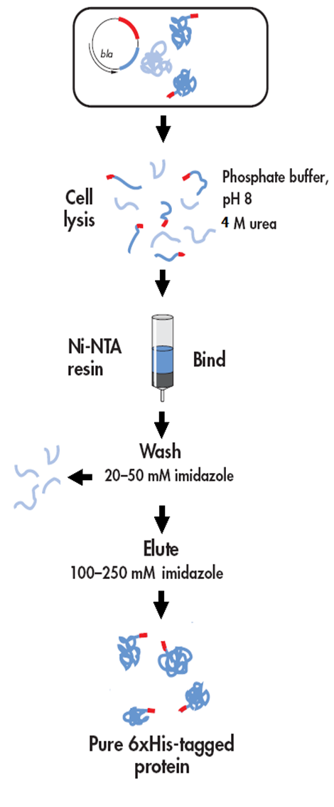
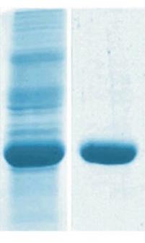
Labo 6 : Purification de la protéine
But
Obtenir l’ARN polymérase T7 fonctionnelle pure
Méthode
Purifie l’ARN polymerase T7 par IMAC
Évalue la pureté par l’électrophorèse sur gel polyacrylamide (SDS-PAGE).
Lyse des cellules
Protéine purifiée
Lysat de cellule
Liaison
Lavages
Élue
Notes:
IMAC: chromatographie d’affinité sur ions métalliques immobilisés

Slide 15
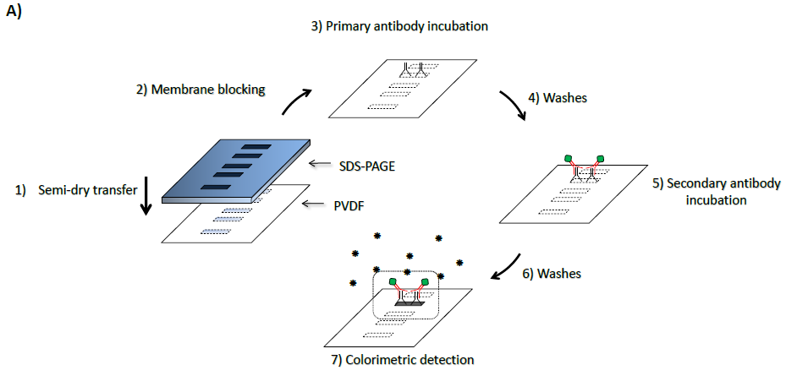
Labos 7-8 : Immunobuvardage de la protéine
But
Confirme que la protéine purifiée est l’ARN polymérase T7
Méthode
L’immunobuvardage transfer les protéines sur une membrane, où elles peuvent être détectées spécifiquement par des anticorps
Notes:
Enzyme assay involves synthesizing RNA.

Slide 16
Labos 7-8: Essai enzymatique (qPCR)
But
Mesure la vitesse de transcription de l’ARN polymérase T7
Méthode
Utilise ton ARN polymérase T7 pour transcrire dBroccoli
dBroccoli se lie à un molécule fluorophore, activant la fluorescence
Rate is slope

Slide 17
Labo d’introduction
Le but du laboratoire d’introduction est de permettre aux étudiants de se familiariser dans le milieu du laboratoire avant de commencer leurs projets
  pipettage
  réaction de PCR
  faire migrer l’ADN sur un gel
Les étudiants travailleront en group de deux pour la session
  le travail en labo du labo d’intro sera fait individuellement
  les travaux et les rapports seront faits individuellement
S.V.P. lire le manuel avant chaque session de labo
N’hésitez pas de demander des questions à votre démonstrateur/trice
Notes:
You guys have been away from the lab for a few months now so it is important to refamiliarize yourselves with basic lab technniques before starting your project.

Slide 18
Survol du labo d’intro
TOUS LES EXERCISES ET EXPÉRIENCES SONT INDIVIDUELS
Exercices 1-3 : Pipettage et les dilutions en série
Expérience 1 : L’amplification PCR d’un fragment d’ADNc d’albumine sérique de rat (encoding rat serum albumin)
Expérience 2 : Analyse de l’ADN plasmique (quantification + visualisation avec un gel d’agarose)
  À complèter lors du PCR de l’expérience 1
Expérience 3 : Analyse des produits du PCR (de ex. 1) par gel d’agarose

Slide 19
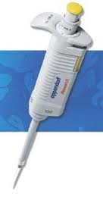
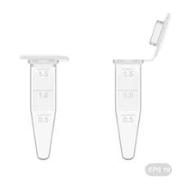
Micro-pipettage
Utilisation d’une micro-pipette pour mesurer des micro volumes
  Assurez-vous d’utiliser la pipette appropriée (P20, P200, P1000)
  Pipettez des divers volumes d’eau sur ton banc jusqu’à ce que vous êtes capables de pipetter le même volume régulièrement
  Mélanger des solutions de différents viscosités dans des tubes de microcentrifuge. Assurez-vous que vous pouvez mélanger des petites volumes correctement (essentiel pour réussir un PCR)

Slide 20
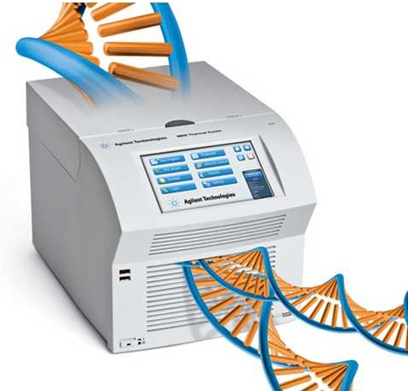
Amplification de l’ADN
“Polymerase chain reaction” – PCR
Amplifie des fragments spécifiques d’AND à partir de très peu de copies à des dizaines de millards de copies :
  l’ADN polymérase
  amorces (courtes sequences d’ADN : 20-25 nucleotides de long)
  nucleotides libres
L’amplification se produit avec la repetition d’une série de trois étapes
Notes:
Transferring micro volumes is important for PCR – in lab exam!!!!
Practice for Week 1
Use a pipettor for transferring micro-volumes
Serial dilutions
Amplify DNA using PCR
Cast a 1% agarose gel
Electrophoresis
Denaturation: high temps are necessary to convert ds DNA into ss DNA. Necessary to expose DNA template for primers.
Annealing: based on the Tm of the primers. The Ta (annealing temp) is usually 5 degs below the lowest Tm of the two primers. (too low can lead to non-specific amplification) (too high = lower annealing)
Extension: DNA synthesis step mediated by a DNA dependant DNA polymerase.

Slide 21
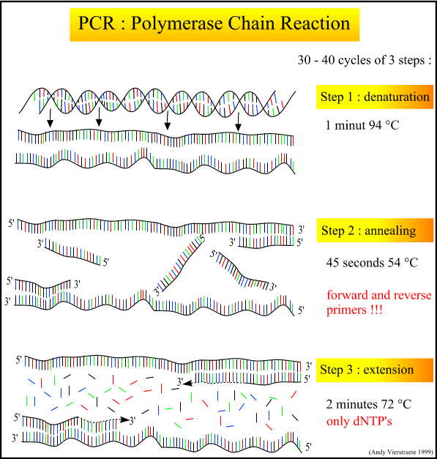
Étape 1 : Dénaturation
But : briser les liens d’hydrogène entre les deux brins d’ADN, convertant l’ADN double brin (dsDNA) en ADN simple brin (ssDNA)
Comment : Incubation à haute température (95°C)
  Si la température est trop basse l’ADN sera renaturer
  Si la température est trop haute, la polymerase sera dénaturer
Étape 1 : dénaturation
30 s 95°C

Slide 22
Étape 2 : Hybridation
But : que les amorces se lient avec l’ADN matrice
Les amorces ont une température de fusion théorique (T_{M})
64.9°C + 41°C x (# de G et C – 16.4)/N
La temperature d’hybridation (T_{A}) est 3-5°C plus bas que la T_{M}
T_{A} trop basse = hybridation non-spécifique, génère des produits non-voulus
T_{A} trop haute = diminution de l’efficacité de la PCR
Étape 2 : hybridation
30 s 55°C
Des amorces sens et anti-sens
Notes:
The annealing temperature is the temperature at which the thermocycler is set during the annealing step. (usually set at 5dC lower than the Tm)
The melting temperature (T_{m}) is the temperature at which one-half of a particular DNA duplex will dissociate and become single strand DNA.

Slide 23
Étape 3: Élongation
Synthèse d’un nouveau brin d’ADN à partir de l’extrémité 3’ de l’amorce grâce à une ADN polymérase
Essentiel d’utiliser une polymerase thermostable
Étape 2 : hybridation
30 s 72°C
Ceci complète 1 cycle de la PCR
Notes:
The annealing temperature is the temperature at which the thermocycler is set during the annealing step. (usually set at 5dC lower than the Tm)
The melting temperature (T_{m}) is the temperature at which one-half of a particular DNA duplex will dissociate and become single strand DNA.

Slide 24
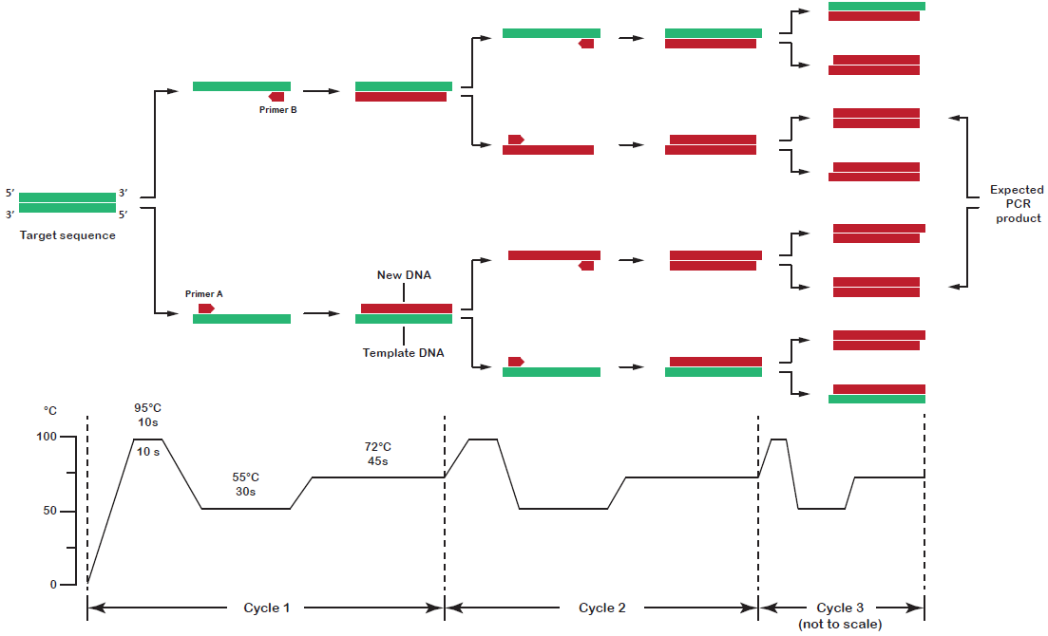
Résumé du PCR
Amorce B
Produit PCR attendu
Séquence matrice
Nouvelle ADN
Amorce A
ADN matrice

Slide 25
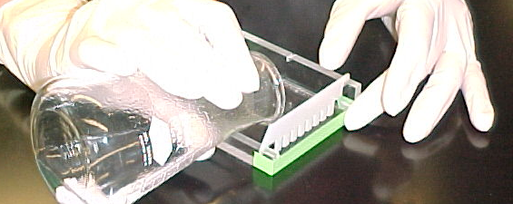
Comment séparer des fragments d’ADN
L’électrophorèse sur gel d’agarose mesure l’abundance et la taille du produit du PCR
  L’agarose est un polysaccharide qui est extrait de l’algue
  0.5 à 3% dans un tampon forme un gel poreux
  Peut résoudre de 200 à 50,000 pb
  Sépare l’ADN et l’ARN par sa taille
Notes:
The higher the amount of agarose, the less porous your gel will be (can therefore separate only small DNA fragments).
While the agarose is cooling, it is poured into a casting tray and the comb is added to provide loading wells.

Slide 26
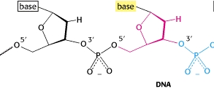
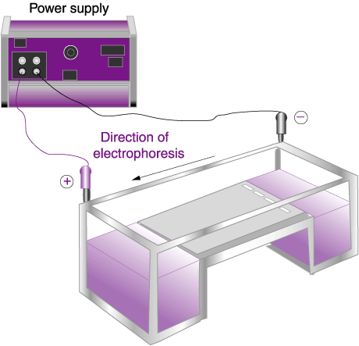
Comment séparer les fragments d’ADN
L’ADN a une charge négatif au pH 7
Le gel d’agarose est submergé dans une solution d’électrolyte
Le courant électrique est appliqué sur le gel
L’ADN migre vers l’anode (+)
La mobilité d’un molecule est inverse au logarithme de sa taille
ADN
Source de courant
Direction de l’électrophorèse

Slide 27
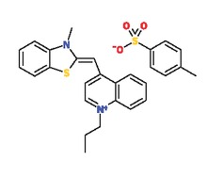
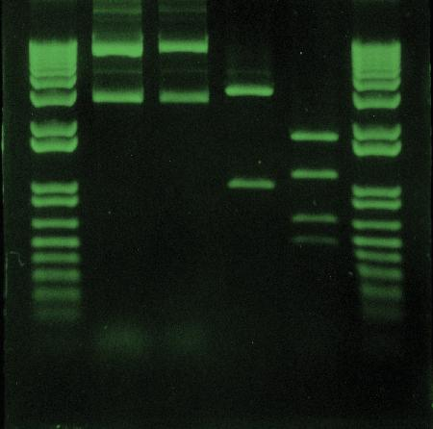
Comment visualizer les fragments d’ADN?
« SYBR safe » est ajouté à l’agarose
  Petite molécule fluorescente
  Elle s’intercale entre les brins d’ADN
Le signal dépend de la concentration d’ADN

Slide 28
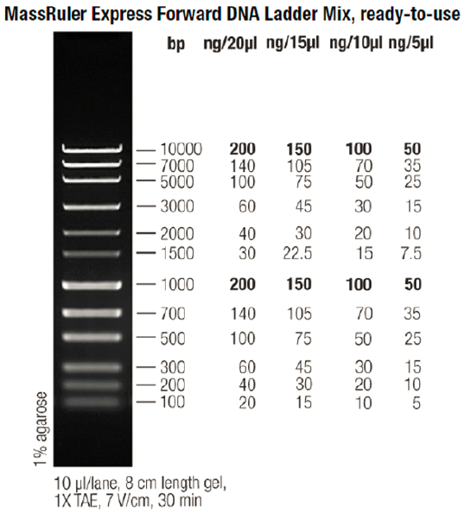
Comment determiner la taille de l’ADN?
Utilise un marquer de pois moléculaire commercial avec des longueurs (pb) et quantités (ng) connu
Votre ADN migra selon sa taille (longueur)
L’intensité de la bande donne une approximation de la quantité d’ADN
Distance = taille
Intensité = quantité

Slide 29

Labo d’intro : résultats attendus
Expérience 2 : Analyse d’une aliquote d’ADN plasmidique par électrophorèse sur gel d’agarose
L
P
5000bp
L : échelle moléculaire
P : ADN plasmidique

Slide 30
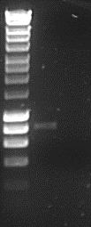
Labo d’intro : résultats attendus
Expériences 1 & 3: Amplification PCR d’un ADNc de l’albumine sérique de rat et electrophorèse sur gel d’agarose
L
P
N
L : échelle moléculaire
P : produit PCR de l’albumine de rat
N : contrôle négatif du PCR (ne contient
pas la matrice d’ADN)
900bp

Slide 31
Questions?

